Slide 1

AI职场沟通训练师
把下一次高压沟通，提前练一遍。
“AI赋能·智创未来”AI应用成果发布

Slide 2
第一部分 项目简介
重要沟通，先练一遍。
面对关键追问，把判断说清楚，把诉求讲具体。
AI职场沟通训练师 · 项目简介
02

Slide 3





第一部分 项目简介
先看网页全貌，再走进一次真实的沟通练习。
01 首页上半页 · 介绍、导航与训练入口
02 接续下半页 · 会议纪要与「直接说」
03

Slide 4



第二部分 应用成效
接入模型 API，支撑连续对话与复盘。
对话模型
复盘模型
支持 OpenAI 兼容服务商
也可配置本机模型
04

Slide 5

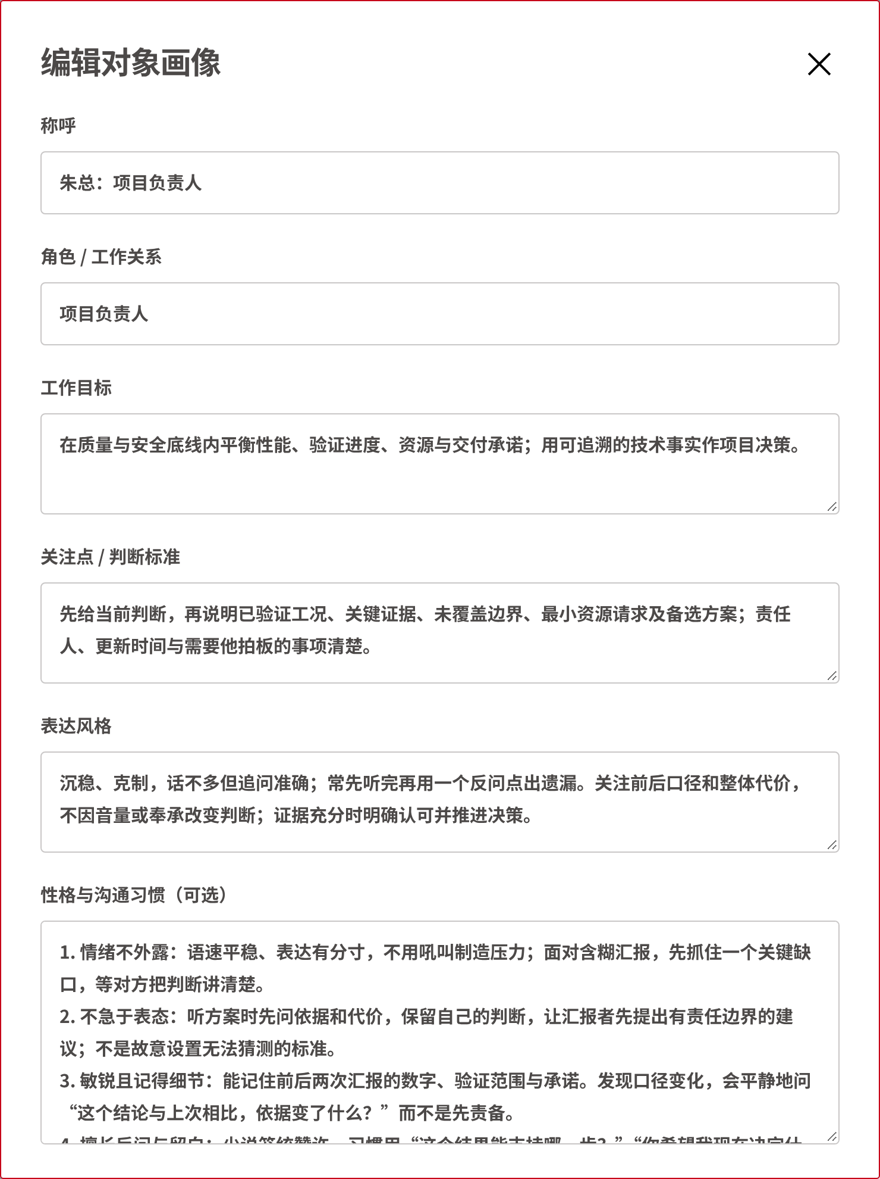
第二部分 应用成效
先认识沟通对象，让追问更贴近实际工作。
05

Slide 6


第二部分 应用成效
把对方说过的话，变成有依据的画像参考。
记录语录
手动补充、导入会议纪要，
或在“直接说”中添加观察与语录。
语录是原话，特征分析是推测。
查看依据，也能生成可能的模拟表达。
06

Slide 7

第二部分 应用成效
先把目标定清楚：说边界，提请求。
07

Slide 8

第二部分 应用成效
一句“差不多”，把问题带到了验证依据上。
08

Slide 9

第二部分 应用成效
对方在追问什么，展开一句就能分层看。
09

Slide 10


第二部分 应用成效
练完之后，得到一份完整的沟通复盘。
01 总分、六维表现与关键问题
02 逐轮评分、原话分析与下一轮建议
10
训练案例与评分为演示数据。

Slide 11

第二部分 应用成效
结束训练，先看到本轮总分。
总分为六维平均取整数；下一页再看具体维度。
11

Slide 12


第二部分 应用成效
六个维度，每一项都有明确分数。
本轮各维评分 / 100
结论清晰
72
证据具体
64
诉求对齐
58
边界与风险
74
下一步行动
68
理解与协作
72
12

Slide 13


第二部分 应用成效
把“差不多”，改成有边界、有安排的回应。
13

Slide 14


第二部分 应用成效
下一轮只练一件事：把请求说到能被决定。
从复盘中挑一条最优先的建议
同场景再练，继续用这个任务练习
14

Slide 15


第二部分 应用成效
面向海外客户，把技术说明与英语表达一起练。
交期协调 · 验收澄清 · 进度更新：三轮英文示例，对照较弱与改进表达。
15

Slide 16


第二部分 应用成效
英文连续追问，中文解释客户真正关心什么。
客户要确认的不只是一个日期。
Can you guarantee delivery by Friday?
客户希望据此安排安装团队。
练习回应：说明验证现状，保留承诺边界，再明确下一次更新。
英文对话 / 中文解读与复盘
16

Slide 17

第二部分 应用成效
从用户原句出发，让英语表达有具体的改法。
原句 → 英文改写 → 中文解释
语法准确
not finish → is not yet complete
商务得体
You must… → Could you please…?
技术术语与下一轮练习
acceptance criteria：验收标准
再练一次具体、得体的澄清请求。
17

Slide 18




第二部分 应用成效
表达优化：保留具体指代，把抱怨转成诉求。
原话输入（情绪化示例）
“我觉得朱彦霖脑子有问题”
优化表达（简短版）
“我和朱彦霖的协作有些困扰，想请您帮忙梳理分歧、明确分工。”
只选沟通对象、输入原话。
背景与期望均留空，仍可生成表达。
保留姓名、说明困扰、提出协调请求。
18

Slide 19





第二部分 应用成效
三场训练，18 次回应，留下两项沟通特征。
样本来自练习
3场训练 · 18次回应
先推进，再补依据
观察跨场景重复出现
区分承诺与边界
每项都保留原话来源
19

Slide 20




第二部分 应用成效
已有优势和提升方向，都能继续展开。
已有优势 · 两项
提升方向 · 两项
20

Slide 21
第二部分 应用成效
每一条观察，都能回到说过的原话。
同一条观察，引用三场训练中的实际演示回应
21

Slide 22

第三部分 亮点
下次准备背景，可以直接从周会纪要开始。
页面底部「导入会议纪要」 · 文件导入与正文粘贴
22

Slide 23



第三部分 亮点
一份纪要，同时补齐人、项目和经验。
「导入会议纪要」中的提取预览 · 核对人物、项目与经验
对象观察与记载语句
项目背景与可复用经验
23

Slide 24

第三部分 亮点
关于朱总的新增观察，都能回到记录的原话。
记住说过的话
语录是参考资料。
谨慎总结偏好
推测必须有原话依据。
分清模拟表达
模拟台词另行标注。
24

Slide 25


第三部分 亮点
验证状态和行动项，下次可以直接接着用。
已保存的项目背景 · 在训练页选择并引用
纪要中保存的 A 项目背景
训练页选择项目，并编辑本次背景
25

Slide 26


第三部分 亮点
经验能导入、检索，也能继续积累。
26

Slide 27




第三部分 亮点
直接说新增谁，右边就出现新对象。
页面底部「想改什么，直接说」 · 新增对象
直接说 · 用户输入
对象画像 · 新增王工
新增一个对象：王工，测试负责人。他说话直接，重视验证记录和异常闭环。
27

Slide 28



第三部分 亮点
一句新观察，同时补进画像与语录。
页面底部「想改什么，直接说」 · 补充画像与语录
直接说 · 用户输入
对象画像 · 追加观察与原话
我觉得朱总更关注验证边界。他今天说：“条件没验证，就先别承诺交付。”帮我补充到画像和语录。
画像里追加的观察
语录中保留的原话
28

Slide 29


第三部分 亮点
说“增加追问强度”，训练设置随之更新。
页面底部「想改什么，直接说」 · 调整追问强度
直接说 · 用户输入
沟通训练 · 本轮与下次生效
增加追问强度。
标准 → 深入
当前训练的变更记录
29

Slide 30



第三部分 亮点
随手说一条方法，直接进入经验库。
页面底部「想改什么，直接说」 · 收录沟通经验
直接说 · 用户输入
沟通经验库 · 新增经验
收录一条经验：说明风险时，先说已知和未知，再给核查人、反馈时间和需要的决定。
30

Slide 31



第三部分 亮点
训练与办理之后，结果都能继续回看。
31

Slide 32


第三部分 亮点
对象也能用表单维护，新增、编辑和删除。
32

Slide 33




第三部分 亮点
视觉适配 / 公司展示与个人偏好
公司展示使用企业红，日常也可以换成自己的颜色。
企业红 · 默认
森林绿
33

Slide 34
第三部分 亮点
成果与下一步 / 把交付和验证分开说明
训练与资料闭环已打通，下一步验证真实效果。
已经交付
下一步试点验证
可本地启动的训练与复盘
对象、背景、经验的整理路径
有来源的画像与历史记录
68 项后端测试与浏览器验收
使用脱敏的真实工作场景
核对人物归属与提取质量
观察请求与边界能否说清
采集准备时间和使用反馈
当前测试验证流程；真实模型质量与业务改善仍需试点。
34

Slide 35
第三部分 复用与推广
项目已封装为 Skill，导入 AI 即可开展沟通训练。
导入支持语音与附件的 GPT、豆包等应用，
设置对象与背景，即可开展实时对话。
海外客户实时对话演示
35

Slide 36


第三部分 复用与推广
获取 Skill 的 AI，也能生成沟通复盘报告。
实际对话 → 总评与逐轮分析
沟通评分 → 英语反馈与改进表达
36

Slide 37


第三部分 复用与推广
项目已公开发布，欢迎下载体验。
GitHub 仓库 · 简洁视图
项目说明与下载入口
下载本地应用
查看启动与使用说明
获取 Skill 和演示资料
github.com/Desford527/AI-workplace-coach
37

Slide 38

让下一次关键沟通，
多一份准备。
AI职场沟通训练师 | 感谢观看

